Slide 1
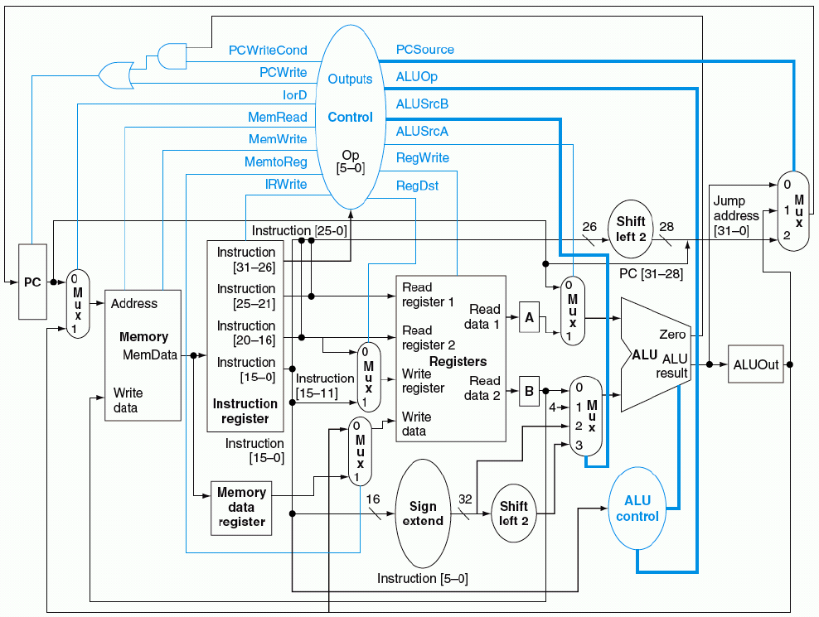
Trabalho 2
MIPS Multiciclo

Slide 2
Trabalho 2
MIPS Multiciclo
  Implementar uma descrição totalmente comportamental baseado no esquemático RTL do slide anterior utilizando um único process
  A implementação deve ter duas memórias como a versão monociclo
MIPS_multicycle_tb
MIPS_multicycle
Instruction
Memory
Data
Memory

Slide 3
Trabalho 2
MIPS Multiciclo
  Implementar na descrição VHDL as instruções necessárias para a execução do algoritmo CORDIC em software
  Cada grupo deve implementar sua própria versão do CORDIC em assembly
  Manter o mesmos grupos dos trabalhos anteriores
Dicas
  Começar pela implementação assembly do CORDIC a fim de verificar quais instruções deverão ser implementadas
  Ao partir para a descrição VHDL do MIPS monociclo, implementar instrução por instrução
    A cada instrução implementada, testar!

Slide 4
Trabalho 2
Entregar
  Arquivos fonte VHDL
  Arquivo fonte do CORDIC (assembly)
  Código assembly do CORDIC impresso
  Tempo de execução do CORDIC em ciclos e clock
    Versão estrutural + comportamental
    Versão totalmente comportamental
    Versão em software executada pelo MIPS multiciclo
Cronograma
  28/11 – Distribuição dos grupos nos dois dias de apresentação
  30/11 – Dúvidas do trabalho
  5/12 – Entrega/Apresentação
  7/12 – Apresentação
  12/12 - Resolução/devolução da prova 2

